Slide 1
NHIỆT LIỆT CHÀO MỪNG
CÁC THẦY CÔ GIÁO ĐẾN DỰ GIỜ
MÔN: TOÁN 6

Slide 2
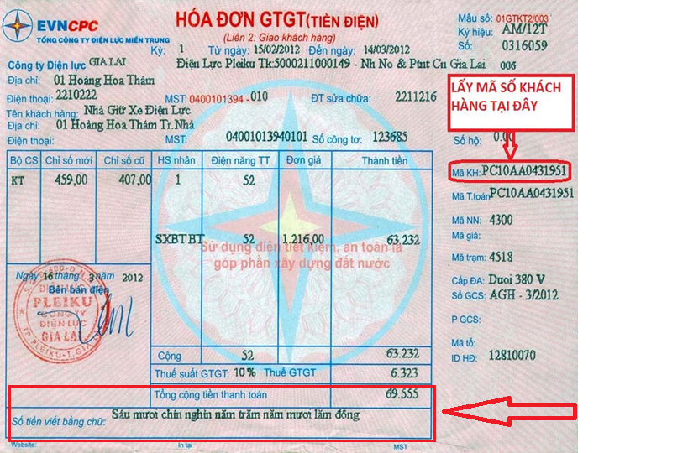
Phải đóng bao nhiêu tiền?

Slide 3
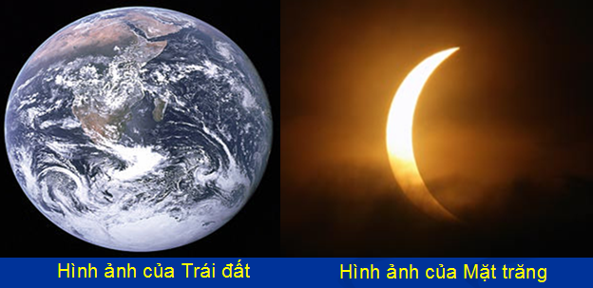
-Mặt Trăng cách Trái Đất khoảng 400 nghìn kilômét
-Diện tích bề mặt Trái Đất khoảng 510,2 triệu km²

Slide 4
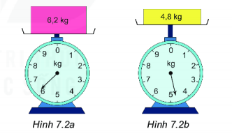
khoảng 6kg
khoảng
6 kg
khoảng
5 kg
Theo em hộp màu vàng nặng khoảng
4 kg hay 5 kg?
Theo em hộp màu hồng nặng khoảng 6 kg hay 7 kg?

Slide 5
TIẾT 68-BÀI 30
LÀM TRÒN VÀ ƯỚC LƯỢNG

Slide 6
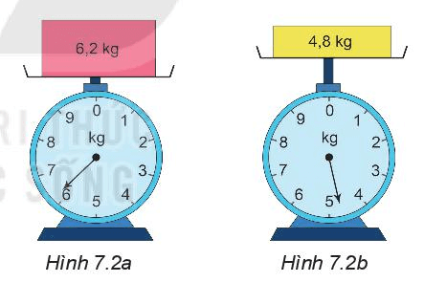
1. Làm tròn số
HĐ: a.Làm tròn khối lượng hộp màu hồng (6,2 kg) là 6 kg hay7kg? b.Làm tròn khối lượng hộp màu xanh (4,8 kg) là 4kg hay 5kg?
a) Ta thấy cái kim trên đồng hồ hình 7.2a chỉ gần số 6 hơn số 7 nên khối lượng của hộp màu hồng nặng khoảng 6kg.
b) Ta thấy cái kim trên đồng hồ hình 7.2b chỉ gần số 5 hơn số 4 nên khối lượng của hộp màu vàng nặng khoảng 5kg.

Slide 7
Trường hợp 1.
Nếu chữ số đầu tiên trong các chữ số bị bỏ đi nhỏ hơn 5 thì ta giữ nguyên bộ phận còn lại.
Trong trường hợp số nguyên thì ta thay các chữ số bỏ đi bằng các chữ số 0.
VD: a) Làm tròn số 79,3826 đến chữ số thập phân thứ hai.
79,38 26
≈ 79,38
b) Làm tròn số 643 đến hàng chục.
Bộ phận bỏ đi (Các chữ số bỏ đi)
Bộ phận còn lại
643
≈ 640
Bộ phận bỏ đi
Bộ phận còn lại

Slide 8
Trường hợp 2. -Nếu chữ số đầu tiên trong các chữ số bị bỏ đi lớn hơn hoặc bằng 5 thì ta cộng thêm 1 vào chữ số cuối cùng của bộ phận còn lại. -Trong trường hợp số nguyên thì ta thay các chữ số bỏ đi bằng các chữ số 0.
VD:a.Làm tròn số 79,3826 đến chữ số thập phân thứ nhất.
79,3 826
≈ 79,4
b. Làm tròn số 8472 đến hàng trăm.
Bộ phận bỏ đi
Bộ phận còn lại
≈ 8500
84 72
Bộ phận bỏ đi
Bộ phận còn lại

Slide 9
ÁP DỤNG:
Làm tròn số 79,3826
a,Đến chữ số thập phân thứ thứ ba
a) 79,3826
79,383
b,Đến chữ số thập phân thứ hai
b) 79,3826
79,38
c,Đến chữ số thập phân thứ nhất
c) 79,3826
79,4

Slide 10
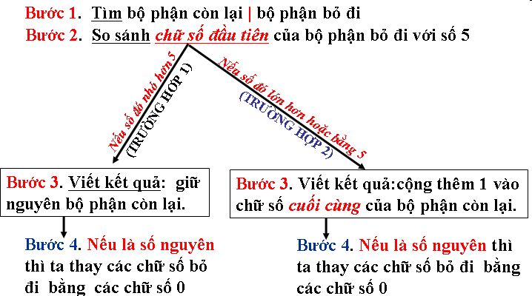
CÁC BƯỚC LÀM TRÒN SỐ

Slide 11
QUY ƯỚC LÀM TRÒN SỐ
Để làm tròn một số thập phân dương tới một hàng nào đấy (gọi là hàng làm tròn) ta làm như sau:
Đối với chữ số hàng làm tròn:
+Giữ nguyên nếu chữ số ngay bên phải nhỏ hơn 5
+Tăng 1 đơn vị nếu chữ số ngay bên phải lớn hơn hay bằng 5
Đối với các chữ số sau hàng làm tròn:
+Bỏ đi nếu ở phần thập phân
+Thay bởi các chữ số 0 nếu ở phần số nguyên.

Slide 12
VD:a.Làm tròn số 24,037 đến hàng phần mười (chữ số thập phân thứ nhất).
24,0 37
≈ 24,0
Bộ phận bỏ đi
Giữ nguyên Vì 3<5
b.Làm tròn số 2156,8 đến hàng chục
2156,8
≈ 2160
Bộ phận bỏ đi
Thay 6 bằng số 0
Cộng thêm 1
Vì 6>5

Slide 13
Luyện Tập:Làm tròn số 3,141 59 đến hàng phần nghìn.
giải:
+Bỏ đi các chữ số sau hàng phần nghìn:bỏ đi chữ số 5 và 9
+Vì 5 lớn hơn hoặc bằng 5 nên chữ số 1 đứng trước nó tăng 1 đơn vị là 2
Do đó làm tròn số 3,141 59 tới hàng phần nghìn ta được kết quả là: 3,142.

Slide 14
Vận dụng 1: Em hãy đọc đoạn tin ngắn ở phần mở đầu rồi làm tròn số 479 633 đến hàng nghìn và làm tròn số 232,142 372 đến hàng đơn vị. So sánh hai kết quả với các số liệu trong tiêu đề của đoạn tin đó.
giải:
* Làm tròn số 479 633 tới hàng nghìn:
+Thay các chữ số 6; 3; 3 bởi các chữ số 0
+Vì 6 > 5 nên 479 tăng 1 đơn vị là 480
Làm tròn số 479 633 tới hàng nghìn ta được kết quả là: 480 000 * Làm tròn số 232,142 372 đến hàng đơn vị:
+Bỏ đi các chữ số sau hàng đơn vị là 1; 4; 2; 3; 7; 2 ở hàng thập phân
+) Vì 1 < 5 nên chữ số hàng đơn vị là 2 được giữ nguyên.
Làm tròn số 232,142 372 đến hàng đơn vị ta được kết quả: 232

Slide 15
2. ƯỚC LƯỢNG
Trong đời sống đôi khi ta không quá quan tâm đến tính chính xác của kết quả mà chỉ cần ước lượng kết quả tức là tìm một số gần sát với kết quả chính xác
Ví dụ:Một giỏ táo khối lượng 2,8 kg. Giá 1 kg táo là 65 000đ. Hỏi Nam có tờ tiền 200 000đ có đủ mua một giỏ táo không?
Giải
Một giỏ táo hết số tiền là: 65000 × 2,8 = 182000(đồng)
Ta thấy 200000>182000 nên Nam hoàn toàn đủ tiền mua giỏ táo đó

Slide 16
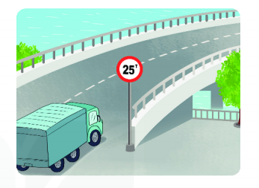
VẬN DỤNG 2
Một xe hàng có khối lượng không hàng hóa là 12 tấn. Trên xe chở 9 thùng hàng, mỗi thùng có khối lượng 1,3 tấn. Một cây cầu có biển chỉ dẫn cho phép các xe có khối lượng không quá 25 tấn đi qua. Hỏi xe hàng trên có được phép qua cầu không?
Khối lượng của 9 thùng hàng trên xe là:9.1,3 = 11,7 (tấn)
Tổng khối lượng của cả xe và hàng là:11,7 +12 =23,7 (tấn)
Mà 23,7 < 25 nên xe hàng trên hoàn toàn được phép qua cầu. Vậy xe hàng trên được phép qua cầu.

Slide 17
1
Làm tròn số 7,923 đến chữ số thập phân thứ hai.
A. B.
C. D.
A

Slide 18
Câu
2
Làm tròn số 8,7935 đến chữ số thập phân thứ nhất.
A. B.
C. D.

Slide 19
Câu
3
Làm tròn số 60,996 đến chữ số thập phân thứ hai.
A. B.
C. D.

Slide 20
Câu
4
Làm tròn số 76 324 573 đến hàng nghìn.
A.
B.
C.
D.

Slide 21
Câu
5
Làm tròn số 8,1(6) đến chữ số thập phân thứ nhất.

Slide 22
Câu
6
Làm tròn các số đến hàng đơn vị trước, rồi thực hiện phép tính.
14,61-7,17+3,2

Slide 23
Theo số liệu mới nhất từ Liên Hợp Quốc vào ngày 21/10/2019. Dân số hiện tại của Việt Nam là 97 713 666 người. Để dễ nhớ, dễ so sánh người ta nói dân số Việt Nam hiện nay khoảng 98 000 000 người , theo em người ta đã làm tròn số đến hàng nào?

Slide 24
HƯỚNG DẪN VỀ NHÀ
Làm bài tập 7.12 đến 7.16 (SGK/39)
Xem trước bài 31. Một số bài toán về tỉ số và tỉ số phần trăm.

